Slide 1

Há muito tempo, os cientistas têm notado a capacidade de alguns animais em regenerar partes perdidas de seus corpos. É o que ocorre, por exemplo, com lagartixas que vemos em nossa casa que perdem a ponta da cauda propositalmente com o objetivo dar um “petisco” aos predadores mas escapar da morte certa!! Contudo, depois de algum tempo, estas são capazes de reconstituir as partes perdidas.
Embora nós, seres humanos, não possamos substituir uma perna ou um braço perdidos, nosso corpo está constantemente regenerando tecidos como sangue e pele. Quando machucamos ou doamos sangue, por exemplo, as células sanguíneas perdidas devem ser repostas. Isso só é possível graças a existência de células especializadas que permitem essa regeneração que são chamadas de “células tronco”.

Slide 2
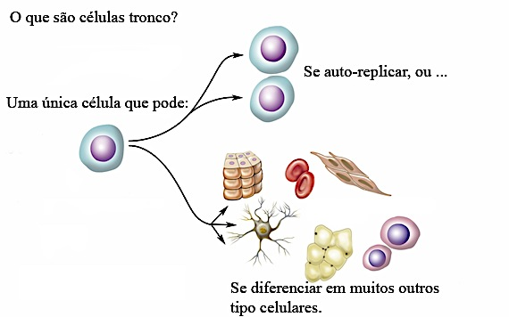
Estas são células que ainda não se especializaram em nenhum dos tipos celulares existentes no nosso corpo e, portanto, são capazes de se diferenciar em várias células como músculo, osso e sangue. Elas também são capazes de se dividir dando origem a outras idênticas a elas.
Uma única célula tronco pode:
Se autoreplicar
ou…
Se diferenciar em muitos outros tipos celulares

Slide 3
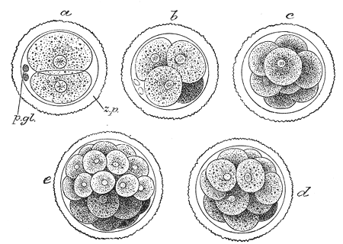
Existem três tipos principais de células tronco no corpo humano: totipotentes, pluripotentes e multipotentes. Essa classificação leva em conta o potencial de diferenciação de cada uma dessas células.
A mórula, conjunto das primeiras 16 células de um organismo que se originam das divisões do zigoto, por exemplo, são células tronco totipotentes, capazes de se diferenciar em qualquer tipo celular.

Slide 4
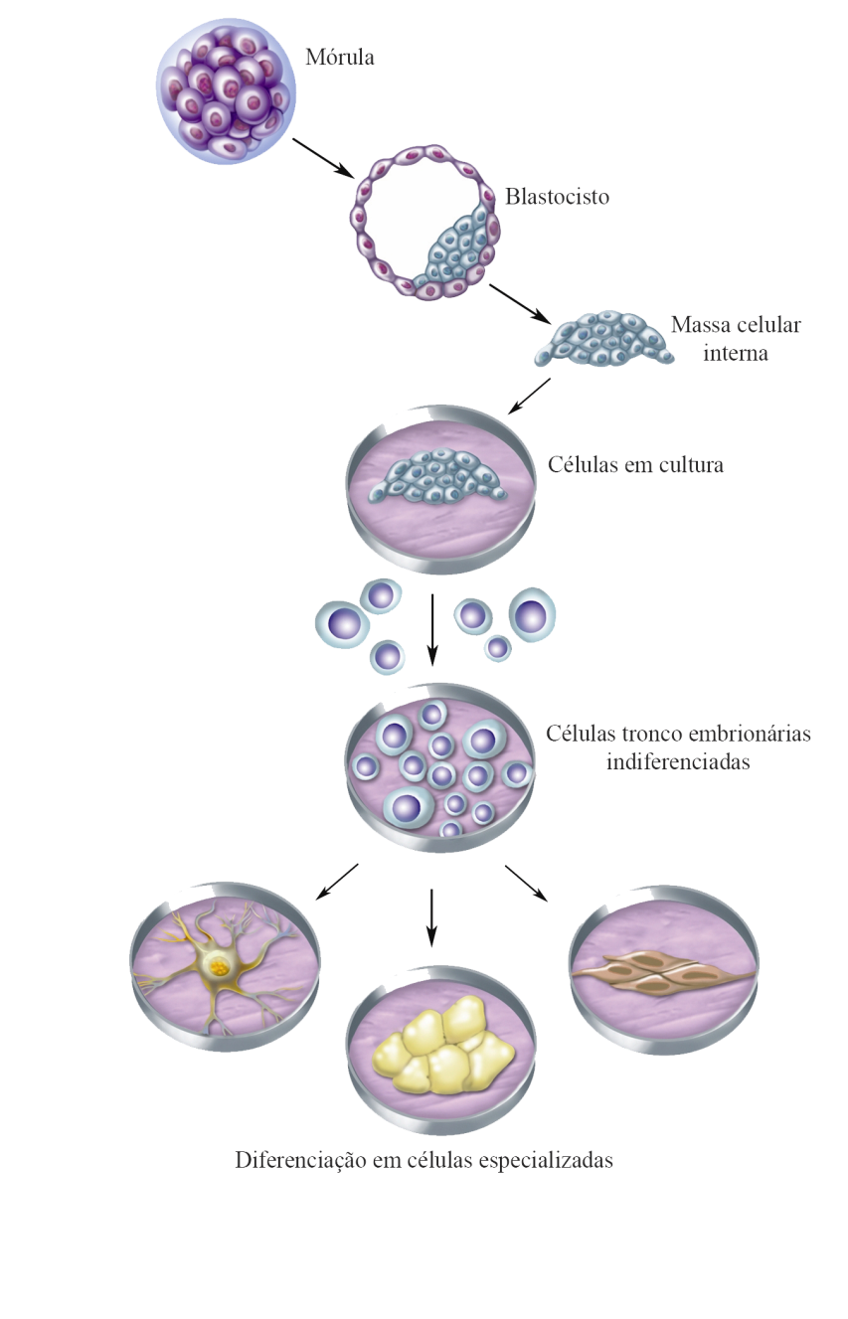
As famosas células tronco embrionárias são provenientes da massa celular interna do blastocisto. Essas são as células tronco pluripotentes. Seu poder de diferenciação é menor do que as células tronco totipotentes pelo fato de não serem capazes de formar um organismo inteiro.
Créditos: adaptado de www.nationalacademies.org/stemcells, Catherine Twomey

Slide 5
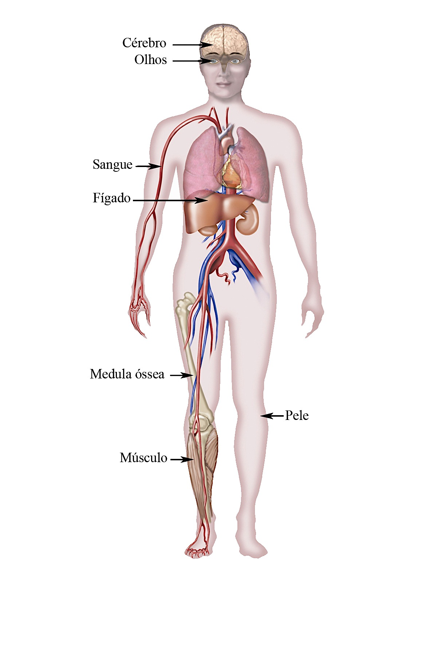
Os adultos também possuem células tronco em vários locais do corpo, como mostrado na figura ao lado. Essas células são responsáveis principalmente por repor as células perdidas da pele ou do sangue, por exemplo, ou quando nos machucamos.
Créditos: adaptado de www.nationalacademies.org/stemcells, Catherine Twomey

Slide 6
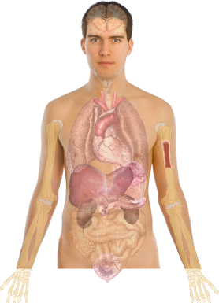
E para que os cientistas usam as células tronco?
Bom, devido a essa alta capacidade de diferenciação, as células tronco têm sido usadas em pesquisas para o tratamento de diversas doenças, como regeneração de órgãos doentes. Clique nas flechas da figura e veja algumas aplicações!!
Recuperação de células neurológicas, como no caso de portadores de mal de Parkinson
A ideia é dar o exemplo após o usuário clicar na flecha correspondente, mas eu não sei fazer isso no ppt…
Substituição de células cardíacas lesionadas por um infarto
Recuperação das células pancreáticas de diabéticos
Cultivo e enxerto de tecido epitelial em vítimas de queimaduras

Slide 7
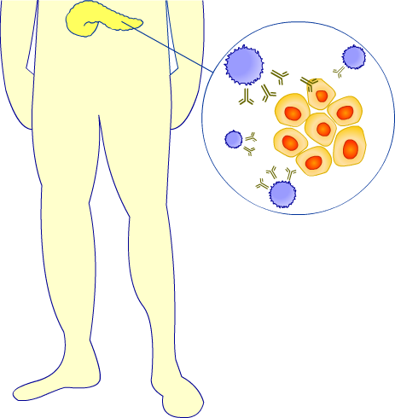
Estudo de caso: pesquisa com células tronco no Brasil
O uso de células tronco em portadores de diabetes do tipo I está sendo desenvolvida no Brasil por pesquisadores da USP de Ribeirão Preto. O diabetes tipo I, que é uma doença auto-imune, ou seja, o sistema imunológico do indivíduo ataca as células do próprio corpo.
Linfócitos produzindo anticorpos contra as células beta
No caso da Diabetes tipo I, anticorpos são produzidos contra as células beta do pâncreas, responsáveis pela produção do hormônio insulina. A insulina é indispensável para que ocorra o transporte da glicose para dentro das células. Quando a insulina não é produzida, as taxas de glicose no sangue do indivíduo diabético permanecem altas causando diversos problemas.
Pâncreas
Células beta do pâncreas

Slide 8
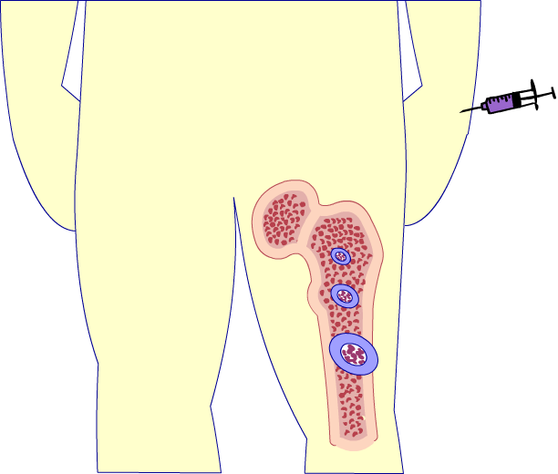
Técnica: Uso de células tronco no tratamento de Diabetes tipo I
Antes de realizar o tratamento com as células tronco, é necessário “desligar” o sistema imunológico do indivíduo doente, já que ele é o responsável por destruir as células do pâncreas. Para isso, o paciente é tratado com quimioterapia, que além de aniquilar as células tronco hematopoiéticas (as que dão origem às das células do sistema imunológico), faz com que elas fiquem soltas na corrente sanguínea.
1ª sessão de quimioterapia
Medula óssea, local onde são produzidas as células tronco hematopoiéticas, que darão origem às células de defesa.

Slide 9
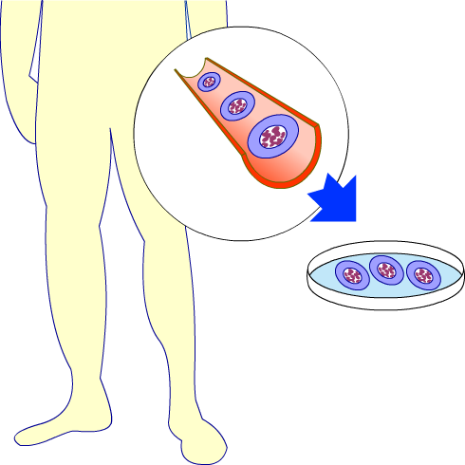
Técnica: Uso de células tronco no tratamento de Diabetes tipo I
As células tronco hematopoiéticas que ficaram soltas no sangue serão colhidas, cultivadas e utilizadas para recuperar o sistema imunológico do paciente com suas próprias células, para evitar rejeição. O objetivo do tratamento é reprogramar o sistema imunológico do indivíduo, a fim de que não haja mais ataques às células do pâncreas.
Células tronco hematopoiéticas retiradas da corrente sanguínea do paciente e cultivadas em meio de cultura.

Slide 10
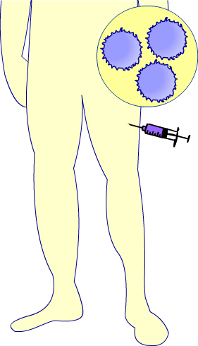
Técnica: Uso de células tronco no tratamento de Diabetes tipo I
Após essa 1ª sessão de quimioterapia, o paciente recebe doses mais fortes de quimioterapia para aniquilar de vez com o sistema imunológico.
Linfócitos: células do sistema imunológico que sofrerão os efeitos da quimioterapia
2ª sessão de quimioterapia

Slide 11
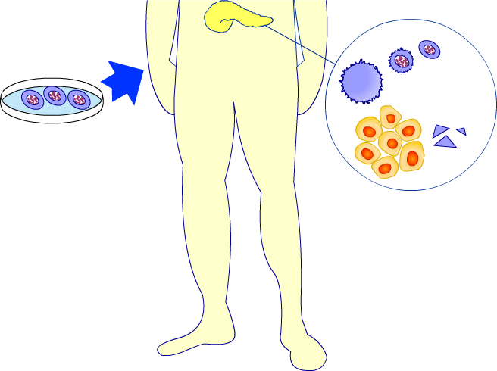
Técnica: Uso de células tronco no tratamento de Diabetes tipo I
Seis dias após a 2ª quimioterapia, os médicos reintroduzem as células tronco hematopoiéticas no organismo do paciente. Como elas não têm memória, não atacarão novamente as células beta pancreáticas. Assim, as células beta do pâncreas podem produzir a insulina normalmente.
Insulina produzida pelas células do pâncreas
Sabe-se que esse tratamento não é a cura definitiva para a doença e que as pessoas reagem de forma diferente ao tratamento. Para ter sucesso, é necessário que o paciente ainda tenha células beta saudáveis e, por isso, pessoas recém diagnosticadas, são os mais indicadas para o tratamento.
Células tronco hematopoiéticas do próprio paciente
Células Beta não são mais atacadas pelo sistema imunológico

Slide 12
Técnica: Uso de células tronco no tratamento de Diabetes tipo I
Seis dias após a 2ª quimioterapia, os médicos reintroduzem as células tronco hematopoiéticas no organismo do paciente. Como elas não têm memória, não atacarão novamente as células beta pancreáticas. Assim, as células beta do pâncreas podem produzir a insulina normalmente.
Insulina produzida pelas células do pâncreas
Sabe-se que esse tratamento não é a cura definitiva para a doença e que as pessoas reagem de forma diferente ao tratamento. Para ter sucesso, é necessário que o paciente ainda tenha células beta saudáveis e, por isso, pessoas recém diagnosticadas, são os mais indicadas para o tratamento.
Células tronco hematopoiéticas do próprio paciente
Células Beta não são mais atacadas pelo sistema imunológico

Slide 13
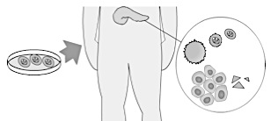
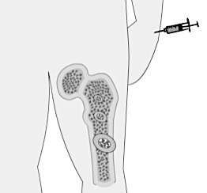
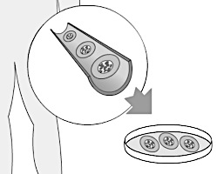
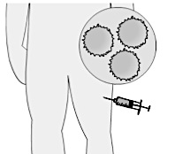
Exercício Prático
Agora é a sua vez!!!! Organize as imagens (letras) de acordo com a sequencia de tratamento do paciente (números), como você aprendeu
1. 1a sessão de quimioterapia
2. Coleta de células tronco hematopoiéticas
3. 2a sessão de quimioterapia
4. Recomposição do sistema imunológico com células do próprio paciente
A
B
C
D

Slide 14
Exercício Prático
Agora é a sua vez!!!! Organize as imagens (letras) de acordo com a sequencia de tratamento do paciente (números), como você aprendeu
RESPOSTA:
1. 1a sessão de quimioterapia → B
2. Coleta de células tronco hematopoiéticas → C
3. 2a sessão de quimioterapia → D
4. Recomposição do sistema imunológico com células do próprio paciente → A
A
B
C
D

Slide 15
Perguntas para discussão
1.Os embriões utilizados para as pesquisas com células tronco são provenientes de fertilização in vitro de casais que não os utilizarão mais e que, portanto, seriam descartados. Além disso, a utilização dos embriões nas pesquisas só é realizada com o consentimento do casal. Apesar disso, muitos são contra, pelo fato de acreditarem que vidas em potencial são destruídas em tais pesquisas. Discuta sobre isso.
2. Um dos efeitos contraceptivos do DIU (Dispositivo Intra-Uterino) é impedir a implantação de um embrião poucas horas após a fertilização, ou seja, na fase do blastocisto. Se um dos argumentos contra o uso das células-tronco embrionárias é que se está tirando uma vida, como vocês veem o uso do DIU?
3. Recentemente cientistas divulgaram um meio de se obter células embrionárias humanas a partir da tecnica de clonagem (http://g1.globo.com/ciencia-e-saude/noticia/2013/05/artigo-sobre-celula-tronco-reacende-polemica-sobre-clonagem-humana.html). Essa pesquisa, obviamente, abre caminho para a clonagem humana mas, segundo alguns cientistas “um eventual mau uso da clonagem deve ser tratada por meio de mecanismos de controle e legislações que punam quem cometer desvios”. Qual a sua opinião?

Slide 16
Para saber mais
http://revistaepoca.globo.com/Epoca/0,6993,EPT928441-1664,00.html
O texto trata da polêmica de armazenar células tronco de cordão umbilical em bancos públicos ou privados.
http://learn.genetics.utah.edu/content/tech/stemcells/
Nesse link você terá acesso à animações e curiosidades sobre células tronco, está em inglês, portanto testará seus conhecimentos.
http://learn.genetics.utah.edu/content/tech/stemcells/sctypes/
Nesse link você terá acesso a um jogo sobre células tronco. Seu objetivo é auxiliá-las na replicação nos órgãos onde são necessárias. Trata-se de um desafio para saber se você realmente aprendeu, já que está em inglês.
http://www.cursosolon.com.br/infografico_celulastronco.swf
Nesse link você terá acesso a uma animação em 3D sobre o tema células tronco.
http://www.youtube.com/watch?v=Uviblt95IQQ
O vídeo mostra a coleta de sangue do cordão umbilical de um bebê na hora do nascimento, para a obtenção de células tronco a partir desse sangue.
http://www.brasil.gov.br/sobre/ciencia-e-tecnologia/tecnologia-de-ponta/pesquisas-com-celulas-tronco
Texto explicativo sobre o uso de células troco em tratamentos de diabetes e outros exemplos de aplicação dessa tecnologia

